Slide 1
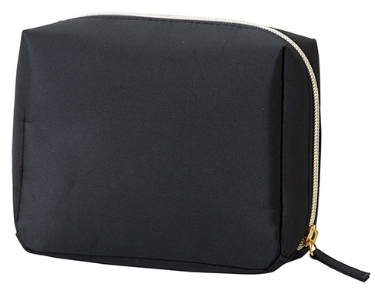
【提案書】
エルトラッド・ゴールドスクエアポーチ
特徴
バッグの中で散らばってしまう小物を整理にするのにぴったりなスクエアタイプのポーチです。ゴールド使いで高級感がありつつオシャレなアイテム。オリジナル名入れも承ります。
納期
納期スペース
仕様
素 材：ポリエステル
サイズ：約120×150×50mm（包装形態：ポリ袋入）
お見積
お見積りスペース

